Slide 1
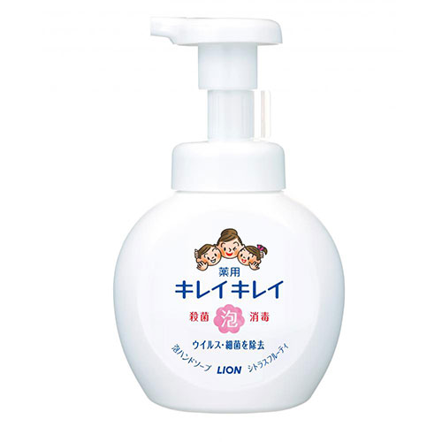
【提案書】
キレイキレイ薬用泡ハンドソープ250ml
特徴
『ライオン』の人気商品、泡タイプの薬用ハンドソープです。殺菌成分が配合されているため手肌を清潔に保てます。日常的に使う消耗品のため、ノベルティ用などとしても喜ばれます。
納期
納期スペース
仕様
サイズ：9.5×6.4×15.6cm
備考：ライオン製品各種取混ぜ2カートン以上にてお申し込みください。
お見積
お見積りスペース

